Slide 1

FPT UNIVERSITY · ADY201m — Nhập môn Khoa học Dữ liệu
Định giá nhà và GIẢI THÍCH có đáng tin không?
Kiểm tra độ trung thực của các phương pháp giải thích (XAI) cho mô hình định giá nhà
Nhóm: Hoang Duc Tai (Tài) · Nhat Truong (Nhật Trường)
GVHD: Thu Le
TP. Hồ Chí Minh, 2026
Notes:
Xin chao thay co va cac ban. Nhom em bao cao ngan gon ve du an: kiem tra xem cac phuong phap giai thich cho mo hinh dinh gia nha co dang tin khong, va dua ra cach chon phuong phap tot. Em se trinh bay don gian: bai toan, du lieu, y tuong, ket qua, cong cu, va giao viec tiep.

Slide 2
Nội dung báo cáo
Trình bày đơn giản những gì nhóm đã làm
● 1. Bài toán & dữ liệu
Định giá nhà bằng máy học và nhu cầu giải thích.
● 2. Ý tưởng & cách làm
Kiểm tra 5 phương pháp giải thích theo 2 cách nhiễu.
● 3. Kết quả chính
Tiêu chí nào đáng tin, phương pháp nào nên dùng.
● 4. Công cụ & giao việc
Dịch vụ chạy thật và việc tiếp theo cho nhóm.
1
Notes:
Bao cao gom bon phan don gian: bai toan va du lieu, y tuong va cach lam, ket qua chinh, va cong cu cung giao viec. Em se di nhanh tung phan.

Slide 3
Bài toán
Dự đoán giá nhà, rồi GIẢI THÍCH vì sao
Mô hình máy học dự đoán giá nhà từ các đặc trưng (diện tích, vị trí, năm xây...).
Khi dùng thật (cho vay, định thuế), mỗi mức giá cần một lời giải thích.
Có nhiều phương pháp giải thích khác nhau, cho kết quả khác nhau.
Câu hỏi: lời giải thích có TRUNG THỰC với mô hình không?
Vì sao quan trọng
Định giá sai → hại người vay/người mua.
Giải thích sai còn nguy hơn vì tạo niềm tin sai.
Cần cách KIỂM TRA độ trung thực của giải thích.
2
Notes:
Bai toan: mo hinh du doan gia nha tu cac dac trung. Khi dung that, moi muc gia can mot loi giai thich. Co nhieu phuong phap giai thich cho ket qua khac nhau. Cau hoi cot loi la loi giai thich co trung thuc voi mo hinh khong. Giai thich sai con nguy hiem hon vi tao niem tin sai.

Slide 4
Dữ liệu: ba thị trường nhà
Đa dạng để kiểm tra tính khái quát
553k
20.6k
1.5k
King County
(Mỹ)
California
(Mỹ)
Ames
(Mỹ)
3
Notes:
Nhom dung ba bo du lieu nha o that, rat khac nhau ve quy mo: King County 553 nghin giao dich, California 20.6 nghin, Ames 1.5 nghin. Su da dang giup kiem tra ket qua co khai quat khong.

Slide 5
Mô hình định giá
Kết hợp ba mô hình boosting mạnh
Dùng ba mô hình cây boosting: LightGBM, XGBoost, CatBoost.
Kết hợp lại (blend) theo trọng số tối ưu để dự đoán tốt hơn.
King County đạt R² = 0.826 (giải thích ~83% biến động giá).
Mô hình chỉ là nền; trọng tâm là KIỂM TRA phần giải thích.
Độ chính xác
King County: R² = 0.826
California: R² = 0.723
Ames: R² = 0.895
4
Notes:
Mo hinh ket hop ba mo hinh boosting manh la LightGBM, XGBoost, CatBoost theo trong so toi uu. King County dat R binh phuong 0.826. Mo hinh chi la nen, trong tam cua du an la kiem tra phan giai thich.

Slide 6
Vấn đề: cách kiểm tra cũng có thể sai
Phát hiện cốt lõi của nhóm
Để kiểm tra giải thích, người ta 'xóa' đặc trưng rồi xem dự đoán đổi bao nhiêu.
Cách 'xóa' phổ biến: thay bằng giá trị TRUNG BÌNH.
Nhưng căn nhà 'trung bình mọi thứ' là căn KHÔNG CÓ THẬT.
→ Bài kiểm tra có thể đo nhầm hành vi của mô hình ở vùng dữ liệu lạ.
Cách của nhóm
Thay bằng giá trị của một căn nhà THẬT gần giống (on-manifold).
So sánh hai cách: trung bình vs nhà-thật.
Xem kết luận có đổi không.
5
Notes:
Day la phat hien cot loi. De kiem tra giai thich, nguoi ta xoa dac trung roi xem du doan doi bao nhieu. Cach xoa pho bien la thay bang gia tri trung binh, nhung can nha trung binh moi thu la can khong co that, nen bai kiem tra co the do nham. Cach cua nhom la thay bang gia tri cua mot can nha that gan giong, goi la on-manifold, roi so sanh hai cach.

Slide 7
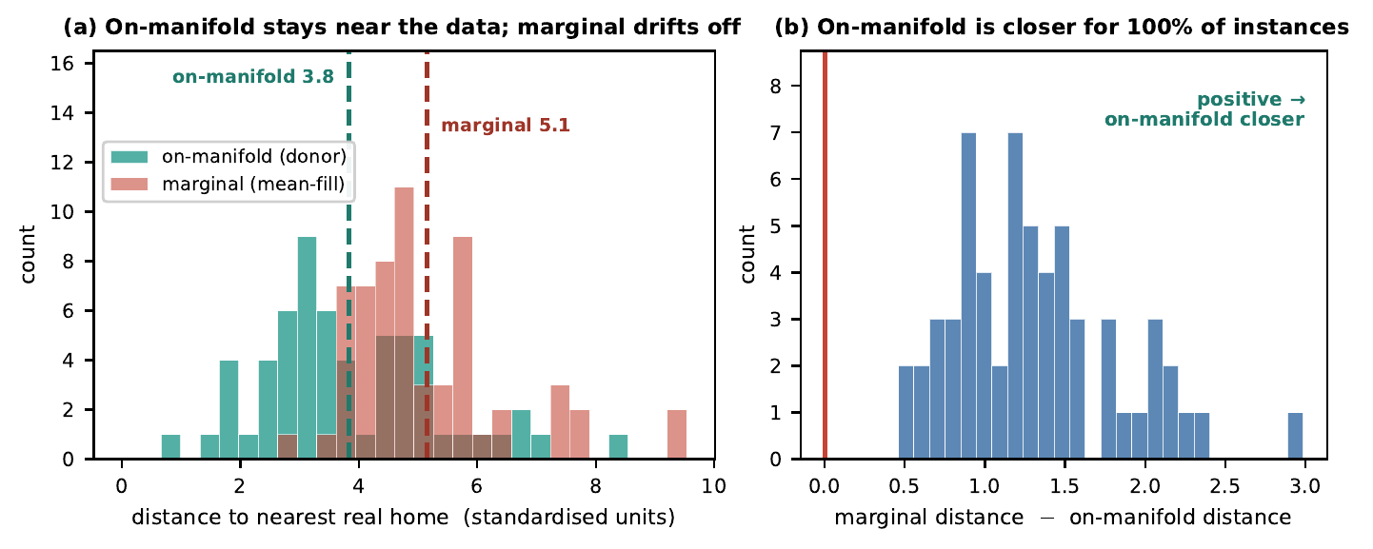
Bằng chứng: cách 'trung bình' đi ra vùng lạ
Đo khoảng cách tới căn nhà thật gần nhất
Cách on-manifold (xanh) bám sát dữ liệu thật (3.8); cách trung bình (đỏ) đi xa hơn (5.1) — đúng cho 100% trường hợp.
6
Notes:
Hinh nay la bang chung. Cach on-manifold mau xanh bam sat du lieu that, khoang cach 3.8; cach trung binh mau do di xa hon, 5.1. Dieu nay dung cho toan bo truong hop. Nghia la cach trung binh that su day diem ra vung la, nen bai kiem tra dua tren no khong dang tin.

Slide 8
Năm phương pháp giải thích được kiểm tra
Bốn 'không phụ thuộc mô hình' + một gắn với cây
● KernelSHAP / Shapley sampling
Ước lượng đóng góp công bằng của từng đặc trưng.
● LIME
Xấp xỉ tuyến tính quanh một căn nhà cụ thể.
● Occlusion
Đo tác động khi che từng đặc trưng.
● TreeSHAP (mặc định phổ biến)
Nhanh, chính xác trên cây, nhưng gắn với cấu trúc mô hình.
7
Notes:
Nhom kiem tra nam phuong phap: KernelSHAP, Shapley sampling, LIME, Occlusion la khong phu thuoc mo hinh; TreeSHAP la mac dinh pho bien vi nhanh nhung gan voi cau truc cay.

Slide 9
Đo độ trung thực thế nào?
Vài cách đo, nhóm tập trung vào hai loại
● Deletion / Insertion (theo thứ hạng)
Xóa/thêm dần đặc trưng quan trọng, xem dự đoán đổi.
● Infidelity (theo độ cộng tính)
Sai số giữa giải thích và thay đổi thực của mô hình.
● Ý chính
Nhóm so hai loại này xem loại nào ỔN ĐỊNH khi đổi cách nhiễu.
8
Notes:
Co vai cach do do trung thuc. Nhom tap trung hai loai: deletion va insertion dua tren thu hang, va infidelity dua tren do cong tinh. Y chinh la so xem loai nao on dinh khi doi cach nhieu.

Slide 10
Kết quả 1: cách 'thứ hạng' KHÔNG ổn định
Đổi cách nhiễu → thứ hạng đảo lộn
Với deletion/insertion, thứ hạng các phương pháp đảo lộn khi đổi cách nhiễu.
Tương quan giữa hai cách gần như bằng 0 ở cả ba thị trường.
→ Chọn phương pháp bằng deletion là không đáng tin.
Ý nghĩa
Kết luận có thể chỉ do cách đo, không phải do chất lượng giải thích.
Cần một tiêu chí ổn định hơn.
9
Notes:
Ket qua mot: cach dua tren thu hang khong on dinh. Khi doi cach nhieu, thu hang cac phuong phap dao lon, tuong quan gan bang khong o ca ba thi truong. Nghia la chon phuong phap bang deletion khong dang tin.

Slide 11
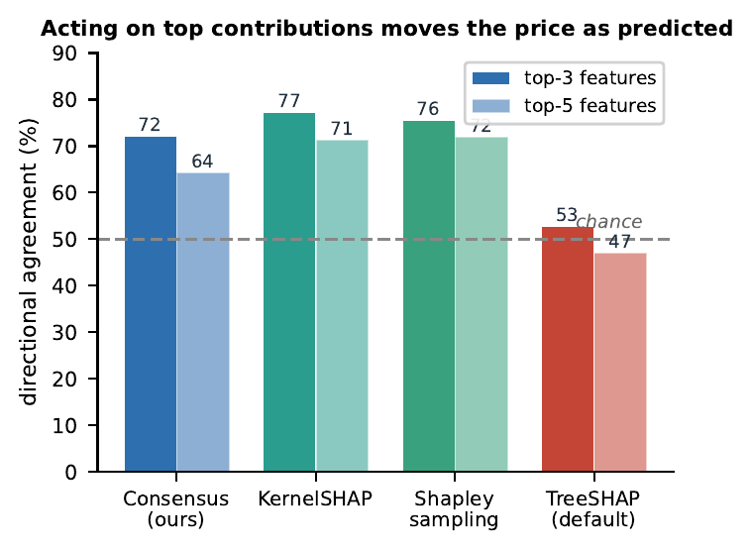
Kết quả 2: infidelity ổn định VÀ hữu ích
Tiêu chí infidelity dự báo được 'hành động đúng'
Phương pháp infidelity chọn (KernelSHAP/Sampling) và consensus đổi giá đúng hướng 64–77%; mặc định TreeSHAP chỉ 47–53%. Infidelity là tiêu chí nên dùng.
10
Notes:
Ket qua hai, diem tich cuc nhat. Infidelity khong nhung on dinh ma con huu ich: no du bao duoc tinh hanh dong duoc. Cac phuong phap infidelity chon dat 64 den 77 phan tram dung huong khi can thiep, con mac dinh TreeSHAP chi 47 den 53 phan tram, gan ngau nhien. Vay nen dung infidelity lam tieu chi.

Slide 12
Kết quả 3: nên dùng 'consensus' thay mặc định
Khuyến nghị tích cực, dễ áp dụng
TreeSHAP (mặc định phổ biến) kém trung thực nhất vì chỉ giải thích MỘT mô hình con, không phải tổ hợp.
Nhóm đề xuất CONSENSUS: kết hợp các phương pháp theo độ trung thực (infidelity).
Consensus vừa trung thực, vừa hành động được, vừa ổn định giữa hai cách nhiễu.
Lời khuyên dùng được
Với mô hình tổ hợp, ưu tiên consensus thay mặc định tree-native.
Đặt trọng số theo infidelity, đo on-manifold.
11
Notes:
Ket qua ba, khuyen nghi tich cuc. TreeSHAP mac dinh kem trung thuc nhat vi chi giai thich mot mo hinh con. Nhom de xuat consensus, ket hop cac phuong phap theo do trung thuc infidelity. Consensus vua trung thuc vua hanh dong duoc vua on dinh. Loi khuyen: voi mo hinh to hop, uu tien consensus.

Slide 13
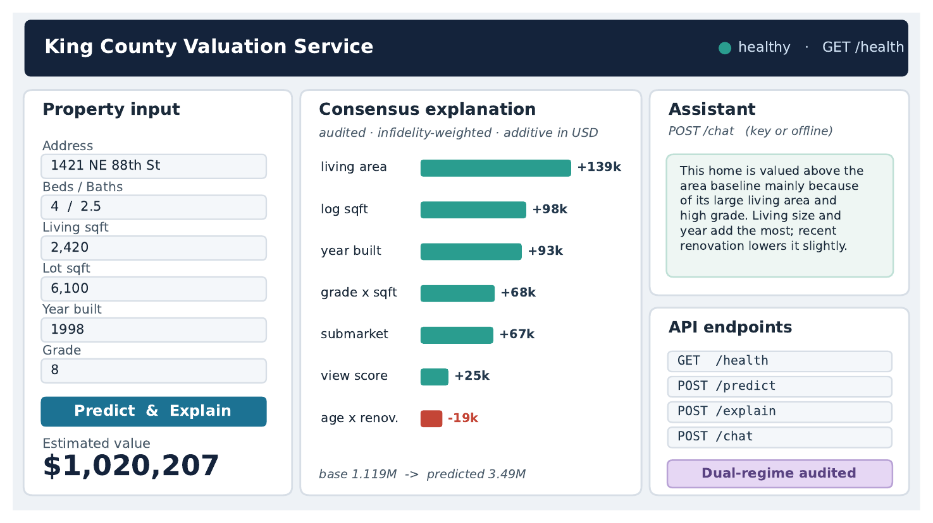
Công cụ: dịch vụ định giá + giải thích
Chạy thật, không dừng ở lý thuyết
Một màn hình: nhập thông tin nhà → giá ước lượng → bảng đóng góp consensus theo USD → lời giải thích. Có nhãn 'đã kiểm toán'.
12
Notes:
Nhom dung mot cong cu chay that: nhap thong tin nha, ra gia uoc luong, bang dong gop consensus theo do la, va loi giai thich. Co nhan da kiem toan. Day la diem manh: khong dung o ly thuyet ma trien khai duoc.

Slide 14
Tóm tắt: nhóm đã làm gì
Bốn việc cụ thể, mọi số từ code đã chạy
● ✓ Kiểm tra 5 phương pháp × 2 cách nhiễu × 3 thị trường
Có khoảng tin cậy bootstrap.
● ✓ Tìm ra tiêu chí đáng tin
Infidelity ổn định và dự báo actionability.
● ✓ Đề xuất consensus + công cụ chạy thật
Trung thực, hành động được, ổn định.
● ✓ Viết bài hội nghị ICTAI 2026 (8 trang)
Đã có bản ẩn danh để nộp.
13
Notes:
Tom tat nhom da lam bon viec: kiem tra nam phuong phap qua hai cach nhieu tren ba thi truong co khoang tin cay; tim ra tieu chi infidelity dang tin; de xuat consensus va cong cu chay that; va viet bai hoi nghi ICTAI 8 trang. Moi so deu tu code da chay, khong bia.

Slide 15
Giao việc: Nhật Trường
Mở rộng cấu trúc on-manifold + actionability
Việc cần làm
Cách chạy số liệu
1. Thêm cách tạo 'nhà thật gần giống' khác (đa donor / mô hình sinh).
2. So sánh độ bám dữ liệu của từng cách.
3. Đo thêm actionability cho cả ba thị trường.
4. Cập nhật bảng và hình.
• Dùng dữ liệu cache (parquet) — khỏi train lại.
• python proj/revision_kc.py → ra 3.8 vs 5.1.
• python extra_data/california_audit.py; ames_audit.py.
• Sửa hàm donor() trong proj/onmanifold_audit.py.
Mốc: tuần 1–4.
14
Notes:
Giao viec cho Nhat Truong: mo rong cach tao nha that gan giong, so sanh do bam du lieu, do them actionability cho ba thi truong, cap nhat bang hinh. Cach chay: dung cache parquet khoi train lai, chay revision_kc.py ra 3.8 vs 5.1, chay california va ames audit, sua ham donor. Moc tuan 1 den 4.

Slide 16
Kết quả: cấu trúc on-manifold
Multi-donor + mô hình sinh: bám dữ liệu thật
Cách tạo nhà thay thế
Độ bám dữ liệu (khoảng cách ↓)
1. mean-fill: baseline thay bằng trung bình, dễ OOD.
2. 1-donor: lấy căn thật gần nhất theo feature giữ lại.
3. 3/5-donor: lấy trung vị từ nhiều căn gần nhất.
4. gen-local: sinh feature bằng Gaussian cục bộ có điều kiện.
Cách | King | Calif. | Ames
mean-fill | 6.1 | 3.0 | 3.9
1-donor | 4.1 | 1.7 | 2.1
3-donor | 4.7 | 2.1 | 3.0
5-donor | 5.0 | 2.3 | 3.2
gen-local | 5.6 | 2.9 | 3.9
Kết luận: donor thật gần dữ liệu hơn mean-fill ở cả 3 thị trường;
gen-local là baseline sinh, bám dữ liệu kém ổn định hơn donor.
15

Slide 17
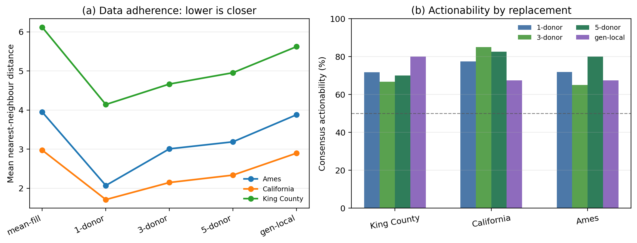
Actionability: đo đủ 3 thị trường
Consensus, SHAP và TreeSHAP sau khi thay feature
Bảng actionability consensus (%)
Hình cập nhật
Thị trường | 1D | 3D | 5D | Sinh
King County | 71.7 | 66.7 | 70.0 | 80.0
California | 77.5 | 85.0 | 82.5 | 67.5
Ames | 71.8 | 65.0 | 80.0 | 67.5
Đã đo trên King County, California, Ames.
5-donor mạnh ở Ames/California; gen-local hữu ích nhưng chưa ổn định.
TreeSHAP vẫn thấp hơn consensus/SHAP trên King County.
16

Slide 18
Giao việc: Tài
Khảo sát tham số + đóng gói tái lập
Việc cần làm
Cách chạy số liệu
1. Thử đổi các tham số (số điểm, tỷ lệ che, kích thước nền) xem kết quả có đổi không.
2. Báo cáo độ nhạy (có khoảng tin cậy).
3. Nối với khái niệm nhân quả của giải thích.
4. Đóng gói code + README để người khác chạy lại.
• python extra_data/boot_extra.py → khoảng tin cậy.
• python proj/revision_kc.py → TreeSHAP blend-aware (9.7→6.6).
• Đổi tham số trong proj/onmanifold_audit.py rồi chạy lại.
• Gói README + scripts thành repo.
Mốc: tuần 2–6.
17
Notes:
Giao viec cho Tai: thu doi cac tham so xem ket qua co doi khong, bao cao do nhay co khoang tin cay, noi voi khai niem nhan qua, dong goi code va README. Cach chay: boot_extra.py ra khoang tin cay, revision_kc.py ra TreeSHAP blend-aware giam tu 9.7 xuong 6.6, doi tham so trong onmanifold_audit.py roi chay lai. Moc tuan 2 den 6.

Slide 19
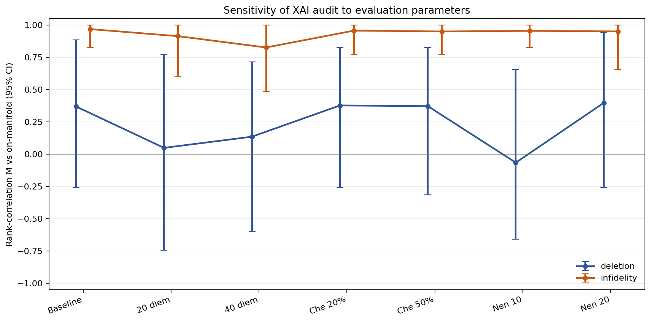
Kết quả: độ nhạy tham số
Độ nhạy tham số + bootstrap 95% CI
Thiết kế kiểm tra
Kết quả chính
Metric | Baseline corr. [CI]
Deletion | 0.37 [-0.26, 0.89]
Infidelity | 0.97 [0.83, 1.00]
1. Số điểm giải thích: 20 / 40 / 60.
2. Tỷ lệ che feature: 20% / 30% / 50%.
3. Kích thước nền: 10 / 20 / 40 donor.
4. Bootstrap 500 lần để lấy khoảng tin cậy 95%.
Tham số | Deletion Δ | Infidelity Δ
Số điểm | 0.32 | 0.14
Tỷ lệ che | 0.01 | 0.02
Nền | 0.46 | 0.02
18

Slide 20
Tái lập & nhân quả
Đóng gói code + README để chạy lại
Code đã đóng gói
Liên hệ với giải thích nhân quả
parameter_sensitivity.py: chạy sensitivity + CI.
README.md: hướng dẫn dữ liệu, lệnh chạy, ý nghĩa.
requirements.txt: thư viện tối thiểu.
outputs/: CSV, Markdown report và hình PNG.
1. Corr gần 1 ⇒ ranking XAI ít đổi giữa marginal và on-manifold.
2. Infidelity 0.97 [0.83, 1.00] ⇒ kết quả ổn định, CI cao.
3. Deletion 0.37 [-0.26, 0.89] ⇒ CI rộng, có thể đảo chiều.
4. Δ nền: deletion 0.46 vs infidelity 0.02 ⇒ infidelity bền hơn.
5. On-manifold donor là counterfactual khả thi, chưa phải chứng minh nhân quả tuyệt đối.
19

Slide 21
Cảm ơn các bạn!
Tóm lại: cách kiểm tra giải thích phải bám dữ liệu thật; infidelity là tiêu chí đáng tin; nên dùng consensus thay mặc định.
Q & A
Notes:
Cam on thay co va cac ban. Tom lai ba y: cach kiem tra giai thich phai bam du lieu that; infidelity la tieu chi dang tin va du bao duoc actionability; nen dung consensus thay mac dinh. Em xin san sang tra loi cau hoi.

